Slide 1
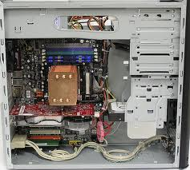
Počítač ako stavebnica
Princípy fungovania IKT
Zlatica Lišková

Slide 2
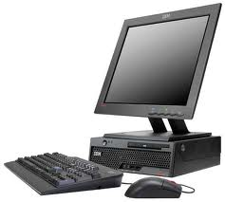
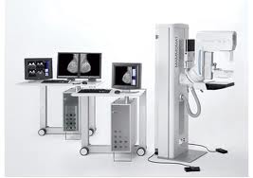

Počítače môžeme rozdeliť podľa ich veľkosti, výkonu a určenia Použitia.
Osobné počítače stolné, alebo prenosné
Pracovné stanice
Servery

Slide 3
Aký je rozdiel na požiadavky pri kúpe počítača:
pre sekretárku, ktorá má na starosti korešpondenciu
chlapcom, ktorý chce hrať najnovšie hry
mamičkou, ktorá chce chatovať
grafikom v reklamnom oddelení

Slide 4
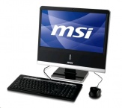
ČO SI Všímam pri kúpe počítačov:
Procesor
Operačný systém: či je v cene počítača
Displej: veľkosť a spôsob zobrazovania
Pamäť: operačná pamäť RAM
Pevný disk: množstvo dát, ktoré dám do počítača
Grafická karta: či je samostatná, akú má pamäť
Optická mechanika: ak k práci potrebujeme DVD/RW
Klávesnicu: či obsahuje slovenskú diakritiku
Či má integrovanú: sieť, WiFi, bluetooth, webkameru , reproduktory, mikrofón, TV tuner, USB porty, Čítačku pamäťových kariet,
Batéria: jej výdrž ak sa jedná o notebook
Hmotnosť: dôležitá ak s počítačom cestujeme

Slide 5
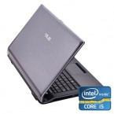
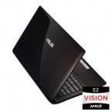
Porovnajme si dva prenosné počítače:
299 €
758 €
Prečo majú takú rozdielnu cenu, ak ich predáva ten istý predajca a vyrába rovnaký výrobca.

Slide 6
Model: | PRO5MSV-SZ561V | X53U-SX150
Typ notebooku : | Multimediálny | Internet a kancelária
Uhlopriečka : | 15,6" | 15,6"
Rozlíšenie : | 1920x1080 Full HD | 1366x768 HD
Operačný systém : | Win 7 Home Premium | Nie
Výrobca procesora : | Intel® | AMD
Procesor : | Intel® Core™ i5 Sandy Bridge | AMD Dual-Core
Frekvencia procesora : | 2,30GHz | 1,60GHz
Cache pamäť : | 3MB | 1MB
Pamäť : | 4GB | 2GB
Pevný disk : | 640GB | 320GB
Grafická karta : | Samostatná | Integrovaná
Pamäť grafickej karty : | 1GB | Zdieľaná
Mechanika : | DVD±RW | DVD±RW
Numerická klávesnica : | Áno | Áno
Audio a reproduktory : | Áno | Áno
Bezdrôtová sieť : | 802.11 b/g/n | 802.11 b/g/n
Bluetooth : | Áno | Áno
Webkamera : | 2,0 Megapixelová | 0,3 Megapixelová
Čítačka pamäťových kariet : | 3v1 | 4v1
Batéria (počet článkov) : | 6-článková | 6-článková
Max. výdrž batérie : | 4 hod. | 3 hod. 30 min.
USB 2.0 : | 2 | 3
USB 3.0 : | 1 | -

Slide 7
Kupujeme Počítač ???
Skôr ako si kúpime počítač, musíme si teda naplánovať čo na ňom budeme robiť, kam ho dáme a koľko peňazí môžeme za neho dať.
Pri kupovaní si položíme otázky o veľkosti obrazovky a výkone počítača. Dôkladne si porovnáme rôzne ponuky a radšej sa poradíme.
Ak sa nerozumieme skladaniu a vhodnému kombinovaniu jednotlivých častí, je vhodné kúpiť poskladaný počítač s nainštalovaným operačným systémom.

Slide 8
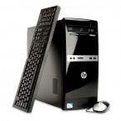
Hurá na nákup!
Ďakujem za pozornosť!
Použité zdroje:
http://www.shark.sk/porovnanie/
http://referaty.atlas.sk/ostatne/informatika/4148/?page=0
Kalaš, M. Winczer: Informatika okolo nás
Mgr. Zlatica Lišková

